Slide 1
ЧУПО «Высшая школа предпринимательства» (ЧУПО «ВШП»)
Дисциплина МДК.11.01 «Технология разработки и защиты баз данных»
КУРСОВОЙ ПРОЕКТ
«Реализация базы данных для системы складского учёта»
• Выполнил: студент 3 курса. Азизов С.М.
• Руководитель: преподаватель, сева.
• СУБД: MySQL 8.0 (Community Edition)
Тверь · 2025

Slide 2
Актуальность темы
2/14
• Склад — ключевое звено логистической цепи предприятия
• Ручной учёт (бумага, Excel) не гарантирует целостности данных
• Ошибки учёта при ручном ведении: 10–15% операций
• Пересортица, недостачи, излишки → прямые финансовые потери
• Решение — автоматизированная система на базе реляционной БД
• Внедрение СУБД снижает долю ошибок до 1–2%
Зачем нужна БД?
• Целостность данных
• Непротиворечивость
• Сохранность сведений
• Многопользовательский доступ
• Разграничение прав

Slide 3
Цель и задачи проекта
3/14
Цель: спроектировать и реализовать в MySQL нормализованную (≥3НФ) БД складского учёта с разграничением прав доступа
Задачи:
• Проанализировать предметную область
• Обосновать выбор СУБД MySQL
• Изучить нормализацию и ER-моделирование
• Разработать модель данных и ER-диаграмму
• Реализовать структуру БД (DDL) и роли
• Создать процедуры, триггер, функцию, представление
• Реализовать транзакции и обработку исключений
• Протестировать БД и подготовить репозиторий

Slide 4
Объект, предмет и методы исследования
4/14
Объект исследования
Процессы складского учёта товарно-материальных ценностей на предприятии
Предмет исследования
Методы и средства проектирования и реализации реляционной БД складского учёта в MySQL
Методы исследования
Анализ литературы, ER- и даталогическое моделирование, нормализация, декомпозиция, экспериментальное тестирование

Slide 5
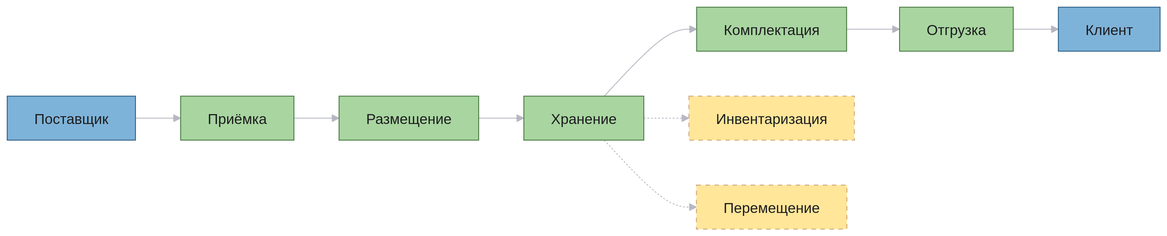
Предметная область: бизнес-процессы склада
5/14
7 ключевых процессов складского учёта:
• Приёмка → Размещение → Хранение → Комплектация → Отгрузка (основной поток)
• Инвентаризация и Перемещение — вспомогательные процессы (воздействуют на хранение)
Роли: Администратор (полный доступ) · Кладовщик (операции без изменения структуры и удаления)

Slide 6
Обоснование выбора СУБД MySQL
6/14
Критерий | MySQL | PostgreSQL | MS SQL | Oracle
Лицензия | Свободная | Open Source | Коммерч. | Коммерч.
Стоимость | Бесплатно | Бесплатно | Высокая | Оч. высокая
Порог входа | Низкий | Средний | Средний | Высокий
Транзакции | Да | Да | Да | Да
Ресурсы | Низкие | Средние | Высокие | Оч. высокие
Почему MySQL:
• Бесплатна и открыта
• Низкий порог входа, MySQL Workbench
• InnoDB: транзакции ACID, FK, триггеры
• utf8mb4 — корректная кириллица
• Низкие требования к ресурсам
• Стандарт веб-разработки

Slide 7
Нормализация: структура в 3НФ / BCNF / 4НФ
7/14
1НФ
Все атрибуты атомарны (телефон и e-mail — отдельные поля)
2НФ
Простой суррогатный ключ *_id → нет зависимости от части ключа
3НФ
Нет транзитивных зависимостей: категория и поставщик вынесены в отдельные таблицы
BCNF
Все детерминанты являются потенциальными ключами
4НФ
Каждая операция — единичный факт, многозначных зависимостей нет

Slide 8
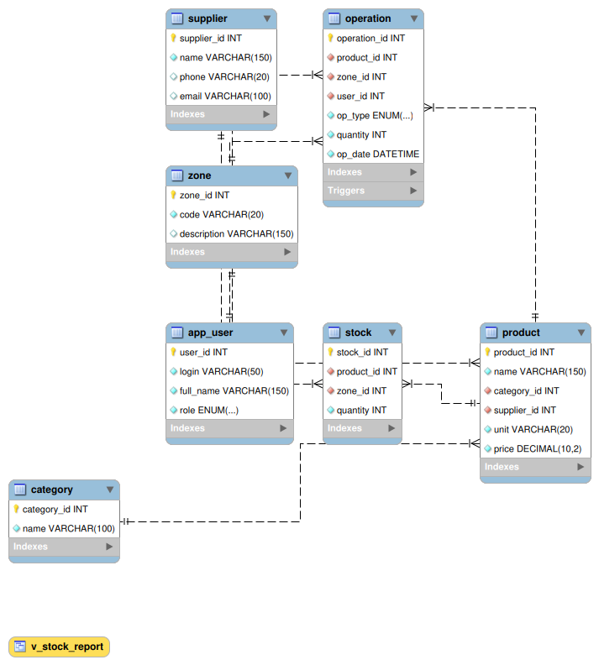
ER-диаграмма базы данных (7 таблиц)
8/14
Таблицы:
• category
• supplier
• product
• zone
• stock
• operation
• app_user
Связи 1:N строго по 3НФ

Slide 9
Реализованные объекты БД (чек-лист методички)
9/14
7 связанных таблиц
✓
2 роли (admin / storekeeper)
✓
6 типовых запросов
✓
Транзакция (перемещение)
3+ локальные переменные
Условия IF / CASE
2 хранимые процедуры
Представление v_stock_report
✓
Триггер автообновления остатков
Пользовательская функция
Обработчик исключений HANDLER
3НФ / BCNF / 4НФ + ER-диаграмма

Slide 10
Триггер и пользовательская функция
10/14
Триггер: автообновление остатков
Функция: стоимость остатков
CREATE TRIGGER trg_operation_after_insert
AFTER INSERT ON operation FOR EACH ROW
BEGIN
DECLARE v_current INT DEFAULT 0;
IF NEW.op_type = 'IN' THEN
INSERT INTO stock(...) VALUES(...)
ON DUPLICATE KEY UPDATE
quantity = quantity + NEW.quantity;
ELSEIF NEW.op_type = 'OUT' THEN
UPDATE stock SET
quantity = quantity - NEW.quantity
WHERE product_id = NEW.product_id;
END IF;
END
CREATE FUNCTION fn_stock_value(p_id INT)
RETURNS DECIMAL(14,2)
DETERMINISTIC READS SQL DATA
BEGIN
DECLARE v_total_qty INT DEFAULT 0;
DECLARE v_price DECIMAL(10,2) DEFAULT 0;
DECLARE v_value DECIMAL(14,2) DEFAULT 0;
SELECT IFNULL(SUM(quantity),0)
INTO v_total_qty FROM stock
WHERE product_id = p_id;
SELECT price INTO v_price FROM product
WHERE product_id = p_id;
SET v_value = v_total_qty * v_price;
RETURN v_value;
END

Slide 11
Транзакция перемещения + обработка исключений
11/14
CREATE PROCEDURE sp_move_product(
IN p_product_id INT, IN p_from_zone INT, IN p_to_zone INT,
IN p_user_id INT, IN p_qty INT, OUT p_result VARCHAR(255))
BEGIN
DECLARE v_available INT DEFAULT 0;
DECLARE EXIT HANDLER FOR SQLEXCEPTION
BEGIN ROLLBACK; SET p_result='Ошибка СУБД: откат.'; END;
START TRANSACTION;
SELECT IFNULL(quantity,0) INTO v_available FROM stock
WHERE product_id=p_product_id AND zone_id=p_from_zone;
IF v_available < p_qty THEN -- условие
SET p_result='Недостаточно товара.'; ROLLBACK;
ELSE
UPDATE stock SET quantity=quantity-p_qty ...; -- списание
INSERT INTO stock(...) ON DUPLICATE KEY UPDATE ...; -- зачисление
INSERT INTO operation(...) VALUES(...,'MOVE',...);
COMMIT; SET p_result='Перемещение выполнено.';
END IF;
END
Атомарность
• START TRANSACTION
• Списание + зачисление
• Запись операции MOVE
• COMMIT или ROLLBACK
• HANDLER ловит ошибки
• Данные не рассогласуются

Slide 12
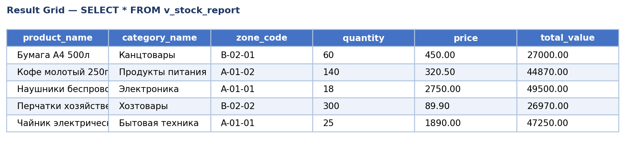
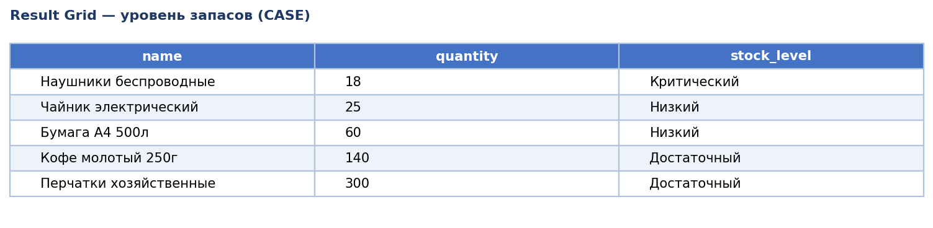
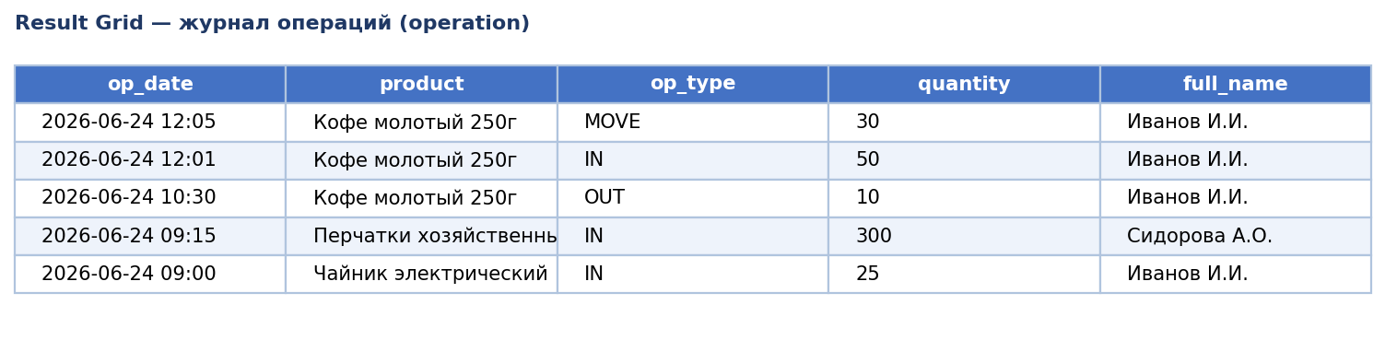
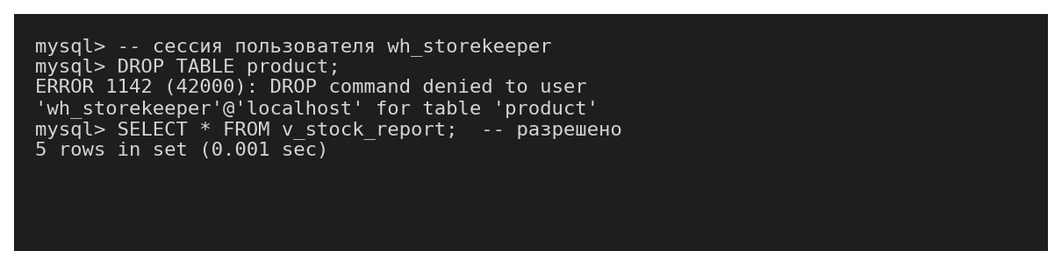
Тестирование: результаты запросов
12/14

Slide 13
Заключение и перспективы развития
13/14
Результаты:
• Цель достигнута: БД складского учёта реализована
• Все требования методички выполнены (12/12)
• Структура в 3НФ / BCNF / 4НФ
• БД протестирована — все запросы корректны
• Время отклика на запросы < 5 мс
• Ролевая модель работает исправно
Перспективы развития:
• Учёт партий и сроков годности
• Модуль инвентаризации с актами
• Интеграция со штрихкод/QR-сканерами
• Отчёты по оборачиваемости
• Веб-интерфейс (PHP / Python)
• Поддержка нескольких складов

Slide 14

Спасибо за внимание!
Готов ответить на вопросы
Репозиторий проекта:
https://github.com/IisemkaiI/kursach

